Slide 1
Сравнение моделей параллельного программирования OpenMP и MPI
Эксперимент: одномерное уравнение теплопроводности — OpenMP, MPI и гибрид MPI + OpenMP
SIW 2 · защита работы · 2026
Notes:
Тема: сравнить две главные модели параллельного программирования не по описаниям, а по собственным измерениям на одной машине.

Slide 2
Что требовалось сделать
• Понять разницу моделей памяти: OpenMP — общая память, MPI — у каждого процесса своя.
• Реализовать один алгоритм трижды: OpenMP, MPI, гибрид MPI + OpenMP (ядро вычислений одно и то же).
• Проверить корректность: норма L∞ разности с последовательной программой.
• Измерить время, ускорение S(p) = T(1)/T(p), эффективность E(p) = S(p)/p для p = 1, 2, 4, 8, 16 (медиана 5+ прогонов, первый отброшен).
• Определить латентность t_s и пропускную способность B канала MPI по формуле T = t_s + M/B.
• Исследовать деления ресурса в гибриде (16×1, 8×2, 4×4, 2×8, 1×16) и расход памяти.
• Сделать вывод когда какая модель лучше — цифрами, а не общими словами.
2
Notes:
Задание — не пересказ стандартов, а эксперимент: один алгоритм реализован трижды, всё измерено на одной машине.

Slide 3
Главное различие: модель памяти
OpenMP — общая память
MPI — раздельная память
• Единое адресное пространство: любой поток видит все данные
• Обмен «бесплатен» в коде, но цена скрыта в железе: барьеры, когерентность кэшей
• Программист отвечает за гонки: private / shared, barrier, critical, atomic
• Предел — один узел
• У каждого процесса своё адресное пространство
• Любой обмен — явный: Send/Recv, Bcast, Reduce
• Гонок между процессами нет, но каждое сообщение имеет цену t_s + M/B
• Работает на кластере: от ноутбука до суперкомпьютера
Одно различие → разные модели исполнения, стоимости, отладки и масштабируемости
3
Notes:
Это единственное различие определяет почти всё остальное: где скрыта цена обмена, кто отвечает за корректность, как переносить на кластер.

Slide 4
Модели исполнения
OpenMP: fork–join
MPI: SPMD
• Главный поток → параллельная область → барьер → снова один поток
• Конструкции разделения работы: omp for
• Без -fopenmp — корректная последовательная программа
• Можно распараллеливать по одному циклу (инкрементально)
• Все процессы исполняют один и тот же код от начала до конца
• Различие поведения — по рангу в коммуникаторе
• Параллельна с первой строки: «выключить» MPI нельзя
• Инкрементальный переход невозможен — нужна декомпозиция данных
4
Notes:
OpenMP — fork-join: один поток, затем команда потоков, затем снова один. MPI — SPMD: все процессы с первой строки.

Slide 5
Модели стоимости
Общая память
Распределённая память
• Барьеры, замки, atomic
• Трафик когерентности кэшей
• False sharing: потоки пишут в разные переменные одной строки кэша
• Сообщение: T = t_s + M / B
• t_s — латентность, B — пропускная способность
• M < t_s·B: платим латентность → укрупняем обмены
T_comm = t_s + M / B
В нашей задаче граничное сообщение — 8 байт ≪ t_s·B: обмен целиком определяется латентностью
5
Notes:
В модели общей памяти — синхронизация и когерентность; в распределённой — сообщение. Для коротких сообщений выигрыш от укрупнения.

Slide 6
Алгоритм и три реализации
u_i(n+1) = u_i(n) + r·( u_(i−1)(n) − 2u_i(n) + u_(i+1)(n) ), r = 0,25, границы Дирихле
OpenMP
MPI
MPI + OpenMP
• Блок индексов на поток
• Барьер между шагами
• Параллельная инициализация (first touch)
• Нет кода обмена
• Полосы по рангам
• Призрачные ячейки
• 2× MPI_Sendrecv на шаг
• Gatherv — для проверки
• MPI_Init_thread(FUNNELED)
• Потоки считают блок
• Обмен — главный поток (master) между барьерами
6
Notes:
Явная схема FTCS. Ядро kernel(a,b,lo,hi) общее для всех, поэтому сравнивается модель, а не арифметика.

Slide 7
Стенд и методика
• Железо: Intel i5-13400F, 16 аппаратных потоков, L2 10 МиБ, L3 20 МиБ, ОЗУ 16 ГиБ
• ПО: WSL2 Ubuntu 24.04, gcc 13.3, Open MPI 4.1.6
• Размещение: явное, --bind-to hwthread, OMP_PROC_BIND=spread; проверено --report-bindings
• Прогоны: 6 (режим А) / 11 (режим Б), первый отброшен, медиана + разброс
Режим А — память
• N = 2^24 (256 МиБ), 100 шагов
• Не помещается в кэш
Режим Б — кэш
• N = 2^18 (4 МиБ), 8000 шагов
• Упор в синхронизацию
7
Notes:
Важно честно назвать ограничения: WSL2, один узел, один NUMA-домен, шум Windows.

Slide 8
Корректность: норма L∞
L∞ = max |u_i − u_i(serial)| = 0
• 15 запусков: OpenMP p = 1…16, MPI p = 1…16, гибрид — 5 делений
• N = 1 000 003 (не кратно числу процессов), 200 шагов
• Нулевая норма ожидаема: нет редукций, порядок операций в узле не зависит от разбиения
8
Notes:
Результат совпал побитово: каждый узел считается одним выражением в одном порядке. Для задач с редукциями ожидается 1e-16…1e-12.

Slide 9
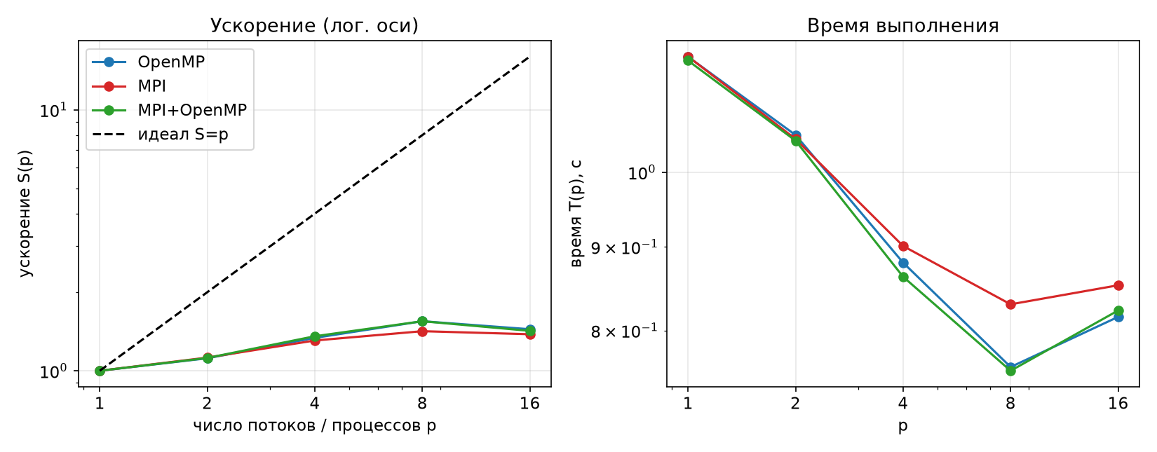
Результаты, режим А: упираемся в память
• S(8): OpenMP 1.55, MPI 1.42, гибрид 1.55
• Потолок ≈ 1,5 — шина памяти (≈ 34 ГБ/с уже у одного потока)
• При p = 16 ускорение падает
• Три модели ≈ равны (разница 1–9 %)
9
Notes:
Потолок ускорения ≈1,5 — это пропускная способность шины памяти, а не модель программирования.

Slide 10
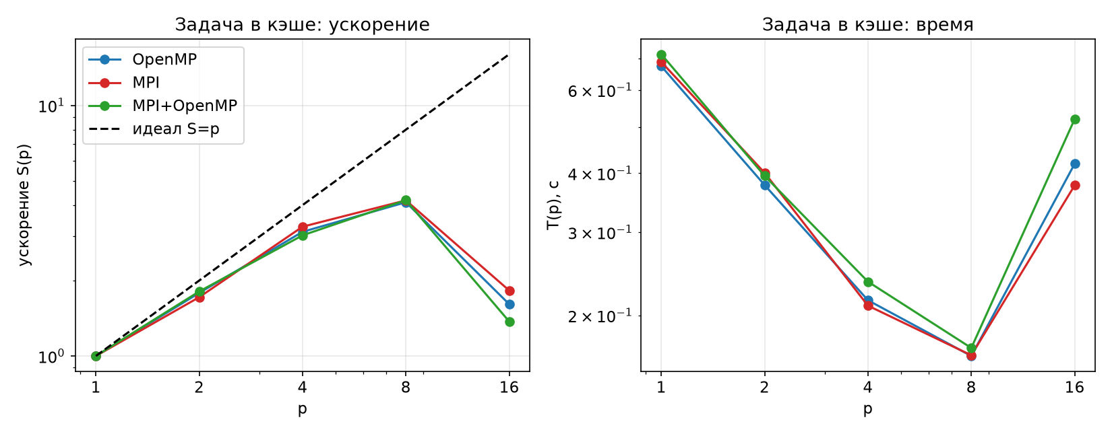
Результаты, режим Б: данные в кэше
• S(4) ≈ 3.1 (E ≈ 0,8)
• S(8) ≈ 4.1 (E ≈ 0,5)
• Все три модели практически неотличимы до p = 8
• p = 16: деградация и огромный разброс — вывод низкой достоверности
10
Notes:
Когда данные в кэше, ускорение лучше: S(8)≈4,1. p=16 шумный: два потока на ядро + Windows.

Slide 11
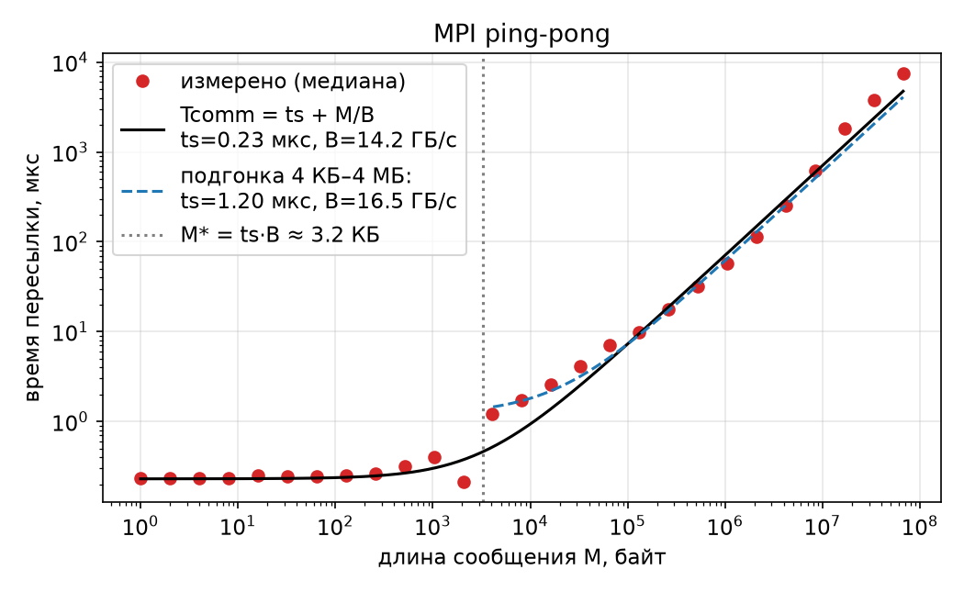
Латентность и пропускная способность MPI
• t_s ≈ 0.23 мкс (1 байт: 0.23 мкс)
• B ≈ 14–16 ГБ/с (через разделяемую память)
• M* = t_s·B: ≈ 3 КиБ (все размеры) … ≈ 19 КиБ (4 КиБ–4 МиБ)
• Граничное сообщение 8 Б ≪ M* → чистая латентность
• Это внутриузловой обмен, не кластерная сеть
11
Notes:
Open MPI меняет протокол около 4 КиБ, поэтому одна прямая описывает данные приближённо. Дали две подгонки.

Slide 12
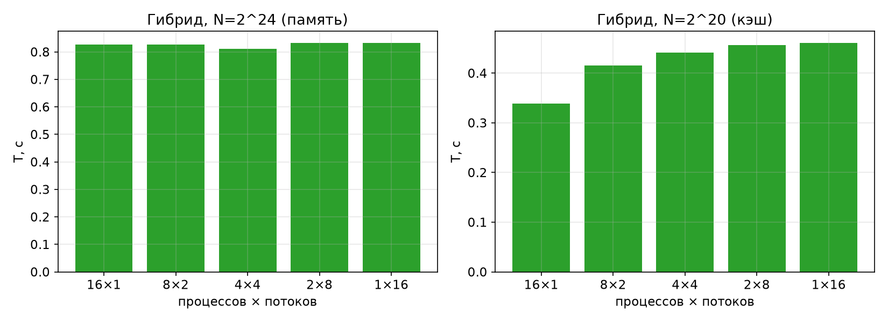
Гибрид: как делить 16 потоков
• Режим А: все деления 0,81–0,83 с — шина памяти
• Режим Б: лучшее 16×1 (0.34 с), худшее 1×16 (0.46 с)
• Причина: один сокет, нет NUMA; FUNNELED — потоки ждут master; SMT
• Выигрыш гибрида — NUMA, память, число рангов на кластере
12
Notes:
На одном сокете без NUMA гибрид выигрыша по времени не даёт: нет границы сокета, а FUNNELED добавляет ожидание.

Slide 13
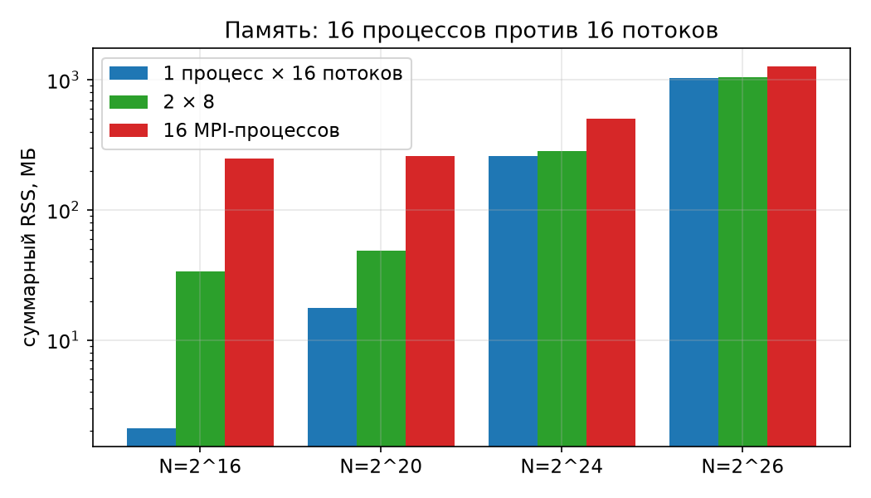
Память: 16 процессов против 16 потоков
• N = 2^16: 248 МиБ у MPI против 2.1 МиБ у OpenMP
• N = 2^24: на 94 % больше
• N = 2^26: всего на 24 %
• Разница ≈ 243 МиБ ≈ 15 МиБ × 16 процессов — постоянная цена процесса
• Решает при рабочем наборе ≲ 0,25–1 ГиБ на узел или при реплицируемых данных
13
Notes:
Сами данные не дублируются, но каждый MPI-процесс несёт ≈15 МиБ среды выполнения. Для реплицируемых данных разница растёт.

Slide 14
Сравнение по критериям (кратко)
Критерий | OpenMP | MPI
Память | Общая; видят все, риск гонок | Раздельная; всё явно
Коммуникация | Неявная: барьеры, когерентность | Сообщения: t_s + M/B
Гранулярность | Мелкая / средняя | Крупная
Предел масштаба | Один узел (шина памяти) | Многоузловой; сеть, коллективы
Инкрементальность | Да, по директиве | Нет
Отладка | Один процесс; гонки, false sharing | Deadlock Send/Recv; N процессов
Переносимость | Корректность — да, скорость — хуже | От ноутбука до суперкомпьютера
14
Notes:
Полная таблица с развёрнутыми утверждениями — в отчёте, раздел 4.1.

Slide 15
Выводы: какую модель выбрать
OpenMP
MPI
Гибрид
• Один узел, данные ≲ 1 ГиБ
• Время равно MPI (p = 8: 0,76 с vs 0,83 с; режим Б: 0,164 vs 0,165 с)
• Код проще, память меньше
• Несколько узлов / кластер
• Явная локальность
• Не медленнее OpenMP на узле
• Несколько NUMA / сокетов
• Мало памяти на узел
• Много рангов на кластере
Железо (шина памяти, SMT) повлияло на результат сильнее, чем выбор модели
15
Notes:
Выбор — по соответствию модели памяти машины, подкреплённый нашими цифрами для одного узла; многоузловой режим не измерялся.

Slide 16
Ускорители и ограничения работы
Узлы с ускорителями
Ограничения эксперимента
• Третий уровень параллелизма: MPI → потоки → ядра GPU (CUDA/HIP, OpenMP target, SYCL)
• Своя память у устройства → обмен хост↔устройство становится узким местом
• MPI остаётся межузловым уровнем (GPU-aware MPI)
• «MPI + X» — норма, а не исключение
• WSL2, один узел, один NUMA → first touch и кластер не измерены
• MPI через разделяемую память: t_s, B — внутриузловые
• p = 16 шумный (SMT + Windows)
• Тест false sharing упрощён (до ×1,9)
• Всё воспроизводимо: scripts/run_all.sh
16
Notes:
Третий уровень: MPI между узлами, OpenMP на ядрах, GPU через CUDA/HIP/target/SYCL. Узкое место — перенос данных.

Slide 17
Возможные вопросы на защите
• Почему L∞ = 0? Один и тот же порядок операций в каждом узле, редукций нет.
• Почему ускорение всего 1,5 в режиме А? Задача упирается в пропускную способность памяти: ≈ 24 Б трафика на узел.
• Почему гибрид не выиграл? Один сокет, нет NUMA; FUNNELED добавляет ожидание. Выигрыш — на кластере/NUMA и по памяти.
• Что значит M*? Длина, при которой t_s = M/B; короче — платим латентность, длиннее — пропускную способность.
• Почему MPI съел 248 МиБ при крошечной задаче? ≈ 15 МиБ на процесс — среда выполнения.
• Что не измерено? Многоузловой режим, first touch на NUMA.
17
Notes:
Короткие ответы для подготовки.

